Slide 1
第一章
Oracle入门

Slide 2
目录 CONTENTS
1、Oracle简介(what，why)
2、 Oracle 的安装和卸载
3、 Oracle 体系结构的各种组件
4、Oracle 的基本用户管理 和基本操作

Slide 3
1.1 Oracle简介
三个词描述oracle
甲骨文：中文名称
神喻： 代神说话的人
暗示：公司预做全球霸主
地位：
全球第一数据库厂商
全球第二大独立软件供应商

Slide 4
1.1 Oracle简介
Oracle与SQL Server比较
1，SQL Server只能在Windows上运行，没有丝毫的开放性；Oracle能在所有主流平台上运行（包括Windows）
2，SQL Server很难处理日益增多的用户数和数据卷的能力；
3，SQL Server没有获得任何安全证书，Oracle获得了最高认证级别的ISO标准认证

Slide 5
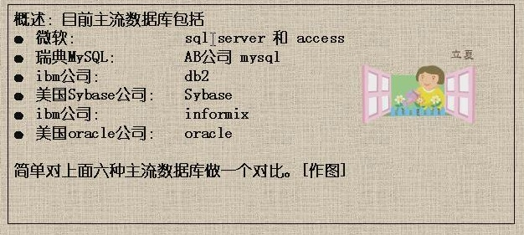
1.1 Oracle简介
为什么要学oracle？---性能卓越

Slide 6
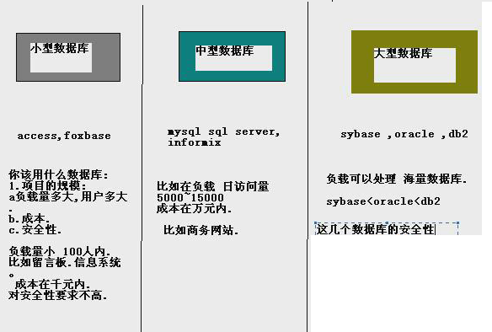
1.1 Oracle简介
为什么要学oracle？---性能卓越
主流数据库比较

Slide 7
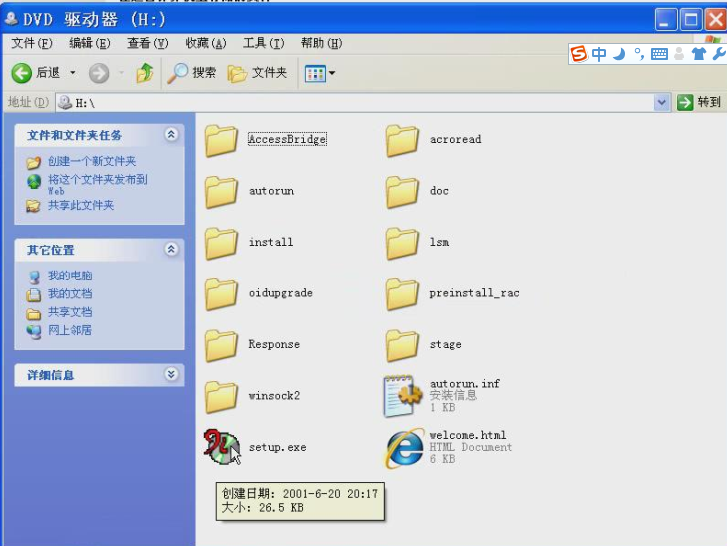
1.2 Oracle 10g 的安装和卸载
链接：https://pan.baidu.com/s/1feM73Ar4QOYqSz3WmGg93w
提取码：uil0
打开安装文件

Slide 8
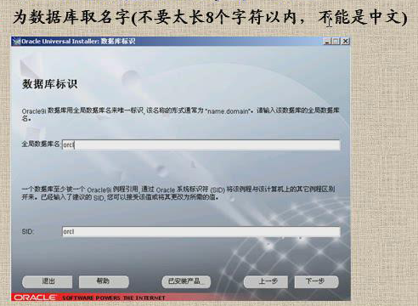
1.2 Oracle 10g 的安装和卸载
1个oracle实例只有1个数据库

Slide 9
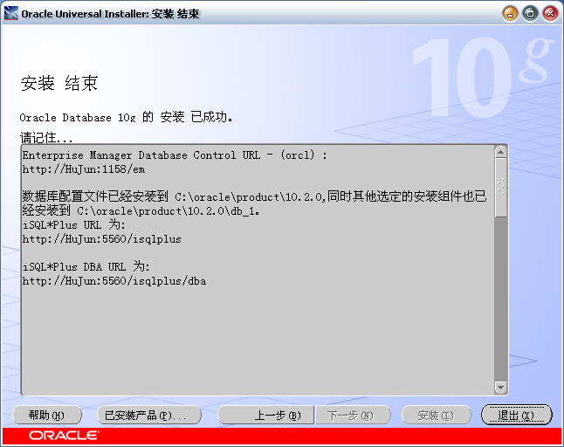
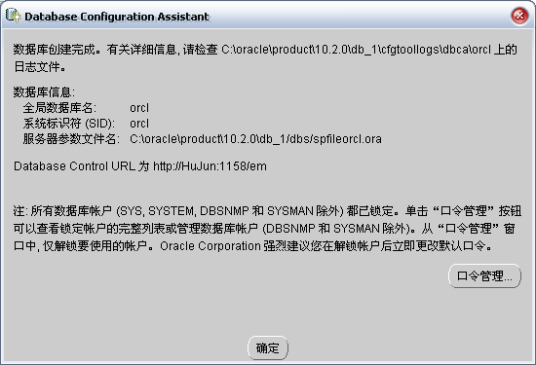
1.2 Oracle 10g 的安装和卸载
安装完成后会显示提示窗口，如图所示：

Slide 10
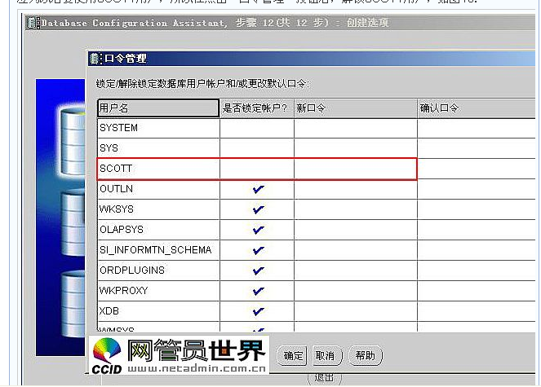
1.2 Oracle 10g 的安装和卸载

Slide 11
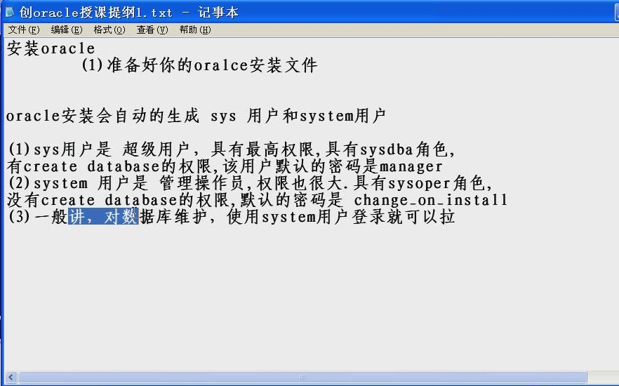
1.2 Oracle 10g 的安装和卸载
sqlplus /nolog SQL> conn /as sysdba SQL> alter user system identified by manager;（修改system密码）

Slide 12
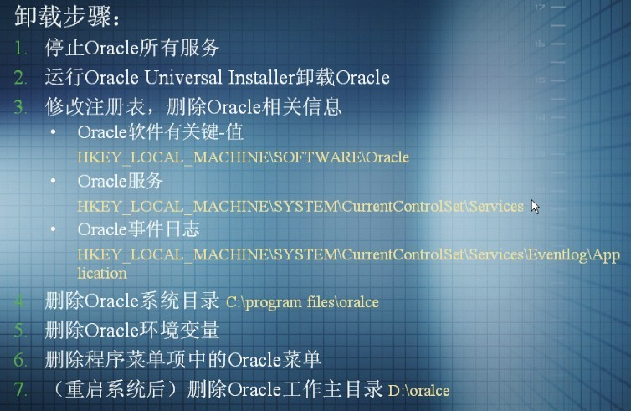
1.2 Oracle 10g 的安装和卸载

Slide 13
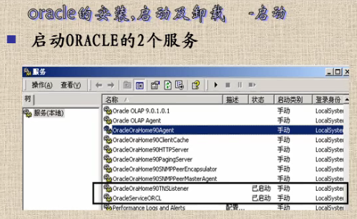
1.2 Oracle 10g 的安装和卸载---启动
orcl是该数据库的实例名，或者说是数据库名

Slide 14
1.3 oracle体系结构-Windows 中的 Oracle 服务 2
OracleHOME_NAMETNSListener
该服务启动数据库服务器的监听器，监听器接受来自客户端应用程序的连接请求
服务只有在数据库需要远程访问时才需要（无论是通过另外一台主机还是在本地通过 SQL*Net 网络协议都属于远程访问），不用这个服务就可以访问本地数据库，它的缺省启动类型为自动。
OracleServiceSID
数据库服务，这个服务会自动地启动和停止数据库。如果安装了一个数据库，它 的缺省启动类型为自动。服务进程为ORACLE.EXE

Slide 15
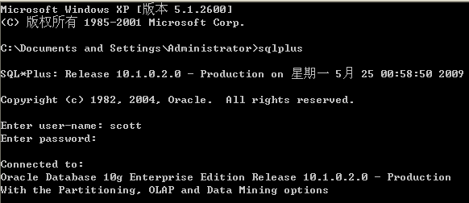
1.4 Oracle的基本操作--SQL/PLUS常用命令
单行注释和Remark注释命令：
SQL>remark 这是一行注释
SQL> Select * From Emp ;
退出SQL/PLUS命令：exit
SQL> exit
设置SQL /PLUS每行字符数：Set LineSize
SQL>set lineSize 120

Slide 16
1.4 Oracle的基本操作-SQL/PLUS常用命令
通常在系统开发的时候会将创建数据库、表和对象的语句写在一个文本文件中，在执行的时候可以一次性的批量处理。
查看表结构命令：Desc
SQL>Desc emp
查看当前用户：Show User
SQL>Show User

Slide 17
1.4 Oracle的基本操作
只有用合法的用户帐号才能访问Oracle数据库
Oracle 有几个默认的数据库用户
Oracle 默认用户
SYS
SYSTEM
SCOTT
SCOTT用户是Oracle 数据库的一个示范帐户，在数据库安装时创建

Slide 18
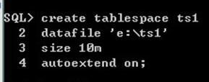

1.4 Oracle的基本操作
表空间是数据库中最大的逻辑单位，一个 Oracle 数据库至少包含一个表空间，就是名为SYSTEM的系统表空间。
创建和删除表空间的语法是：

Slide 19

1.4 Oracle的基本操作
要连接到Oracle数据库，就需要创建一个用户帐户
每个用户都有一个默认表空间和一个临时表空间
CREATE USER命令用于创建新用户
CREATE USER 命令的语法是：
CREATE USER MARTIN
IDENTIFIED BY martinpwd
DEFAULT TABLESPACE USERS
TEMPORARY TABLESPACE TEMP;
创建一个名称为 martin 的用户，其密码为
martinpwd

Slide 20
1.4 Oracle的基本操作-授予权限 2
GRANT 命令可用于为用户分配权限或角色
GRANT CONNECT TO MARTIN;
CONNECT角色允许用户连接至数据库，
并创建数据库对象
GRANT RESOURCE TO MARTIN;
RESOURCE角色允许用户使用
数据库中的存储空间（可创建表，并对表增删改查）

Slide 21
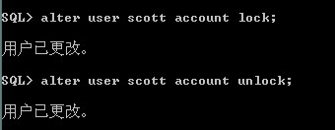
1.4 Oracle的基本操作-用户加锁和解锁
用户加锁和解锁

Slide 22
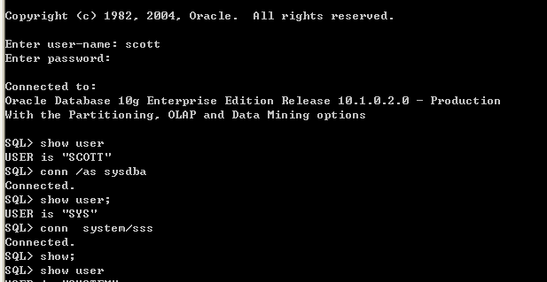
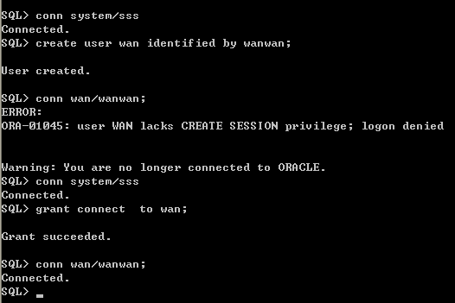
1.4 Oracle的基本操作-授予权限 2

Slide 23

1.4 Oracle的基本操作-授予权限 3
授予用户 MARTIN 操作TEST表对象的权限
GRANT SELECT ON TEST TO MARTIN;
允许用户查询 TEST 表的记录
GRANT UPDATE ON TEST TO MARTIN;
允许用户更新 TEST 表中的记录
GRANT ALL ON TEST TO MARTIN;
允许用户插入、删除、更新和查询
TEST 表中的记录

Slide 24
1.4 Oracle的基本操作-更改和删除用户
ALTER USER 命令可用于更改口令
ALTER USER MARTIN IDENTIFIED BY martinpass;
修改 MARTIN 用户的密码
DROP USER MARTIN CASCADE;
删除 MARTIN 用户模式

Slide 25
课后作业
完成如下功能：
1）创建一个表空间：ts100，初始大小10m
2）创建一个账户：zhaobenshan，密码zbs，属于这个表空间
3） 给“zhaobenshan”授予相应的权限，让他可以对emp表进行查询和删除
4）用“zhaobenshan”创建一张表“students”
包含sid和sname2个列

